Slide 1

ทักษะในการรักษาความปลอดภัยของตนเองในโลกออนไลน์
อาจารย์สุวิชยะ รัตตะรมย์
สาขาวิชาวิทยาการคอมพิวเตอร์

Slide 2
Outline
Introduction
การจัดการรหัสผ่าน
การใช้อินเทอร์เน็ตสาธารณะและการป้องกัน
การป้องกันการเข้าถึงผ่านอุปกรณ์เคลื่อนที่
มัลแวร์และการป้องกัน
การหลอกลวงและการป้องกัน

Slide 3
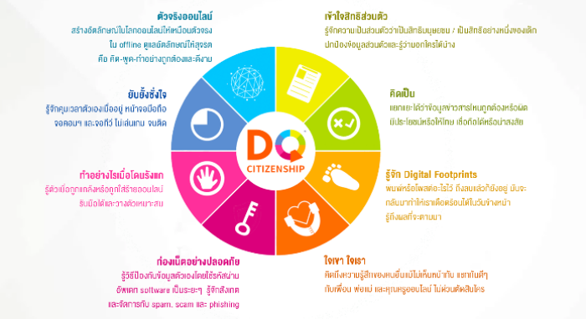
ทักษะสำคัญ 8 ประการในการเป็นพลเมืองดิจิทัล

Slide 4
ความปลอดภัย ความมั่นคง (Security)
ชุดความรู้ในการปกป้องตนเองจากความเสี่ยงที่จะถูกขโมยทรัพย์สิน ข้อมูลส่วนบุคคล รวมถึงอัตลักษณ์ในโลกออนไลน์
โดยความปลอดภัยออนไลน์นั้นแยกไม่ออกจากความเป็นส่วนตัว และต้องพิจารณาควบคู่กันเสมอ เพราะชีวิตเราคงไม่ปลอดภัยนักหากมีคนมาเก็บข้อมูลส่วนตัวของเราและเผยแพร่ออกไป
พลเมืองดิจิทัลต้องตระหนักและเรียนรู้วิธีรับมือกับความเสี่ยงใหม่ๆ ไม่ปล่อยให้ใครมาสอดแนมหรือสะกดรอยตามเรา หรือไม่ปล่อยให้ใครมาขโมยข้อมูลสำคัญของเราได้ เช่น ข้อมูลส่วนบุคคลและรหัสผ่านเข้าสู่บัญชีออนไลน์

Slide 5
รหัสผ่านที่ไม่ควรตั้ง
การจัดการรหัสผ่าน
ใช้รหัสเดียวกันในทุกบัญชี
คาดเดาได้ง่ายและไม่เป็นความลับ เช่น วันเกิด บ้านเลขที่ เลขผู้เสียภาษี ทะเบียนรถ เบอร์โทรศัพท์ ชื่อเล่น ชื่อสัตว์เลี้ยง ชื่อโรงเรียน ชื่อทีมกีฬาทีมโปรด
ใช้คำศัพท์ที่เป็นคำสามัญทั่วไป (คำที่ปรากฏในพจนานุกรม) เช่น CAT, DOG, LOVE
ใช้ตัวอักษรหรือตัวเลขเรียงกันตามลำดับ เช่น ABCD, 1234 หรือการเรียงรหัสตามตำแหน่งคีย์บอร์ด เช่น QWERTY
ใช้แต่ตัวอักษรเพียงอย่างเดียว ไม่มีตัวเลขหรือสัญลักษณ์ต่างๆ ผสม

Slide 6
เทคนิคการตั้งรหัสผ่าน
รหัสควรมีความยาวอย่างน้อย 8 อักขระขึ้นไป
สร้างรหัสที่ประกอบด้วยตัวพิมพ์ใหญ่ ตัวพิมพ์เล็ก ตัวเลข และสัญลักษณ์ผสมกัน
หลีกเลี่ยงการใช้ข้อมูลส่วนตัว, คำสามัญทั่วไป, อักษรที่เรียงกัน หรือตัวอักษรซ้ำๆ กัน เช่น biggg007
ใช้รหัสผ่านที่ต่างกันในบัญชีสำคัญต่างๆ เช่น บัญชี Facebook, Google, Apple, อีเมล, ธนาคารออนไลน์
หมั่นเปลี่ยนรหัสผ่านอย่างน้อยทุก 3 เดือน
ไม่แชร์รหัสกับคนอื่น

Slide 7
เทคนิคการตั้งรหัสผ่าน
สร้าง “วลีรหัสผ่าน” ด้วยประโยคที่เราคุ้นเคย
เช่น I met Som at Chiang Mai in 2008.
แล้วนำอักษรตัวแรกของแต่ละคำมาสร้างรหัสผ่านและเปลี่ยนบางคำให้เป็นสัญลักษณ์
เช่น จากตัวอย่าง อาจได้เป็นรหัส ImS@CM#2008
เทคนิคนี้ช่วยสร้างรหัสผ่านที่รัดกุม หลากหลาย และจำได้ง่าย

Slide 8
แนวทางเพิ่มเติมในการจัดการกับรหัสผ่าน
บริการสำคัญ เช่น บริการด้านการเงิน ให้เลือกที่อนุญาตให้ตั้งรหัสผ่านที่ยาวพอ และหน้าเว็บรองรับการเข้ารหัส HTTPS
ตั้งค่าแจ้งเตือนหากมีใครล็อกอินเข้าบัญชีของเราจากเครื่องที่ไม่รู้จัก
เปลี่ยนรหัสทุกครั้งเมื่อสงสัยว่ามีกิจกรรมไม่ปกติเกิดขึ้น เช่น มีการเข้าสู่บัญชีของเราจากคอมพิวเตอร์หรืออุปกรณ์เคลื่อนที่ที่เราไม่คุ้นเคย
ตั้งค่าการกู้คืนรหัสผ่าน บริการส่วนมากจะให้เราใส่เบอร์โทรศัพท์หรืออีเมลสำหรับส่งรหัสผ่านไปให้ใหม่หรือเพื่อรีเซ็ตรหัสผ่านใหม่
เปิดใช้ระบบการพิสูจน์ตัวตนที่ปลอดภัยมากขึ้น เช่น การยืนยันตัวตนสองระดับ (two-factor authentication)

Slide 9
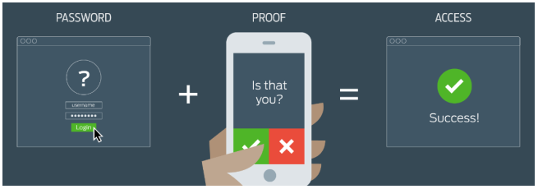
การยืนยันตัวตน 2 ระดับ (Two-Factor Authentication)
หลังจากล็อกอินด้วยรหัสผ่านตามปกติ ระบบจะถามรหัสยืนยันจากอุปกรณ์อื่น เช่น โทรศัพท์มือถือ เพื่อความปลอดภัยมากขึ้น
หรือการใช้ OTP (One Time Password) ที่ระบบจะส่งรหัสเฉพาะที่หมดอายุภายในไม่กี่นาทีไปทางเบอร์โทรศัพท์มือถือเพื่อยืนยันอีกครั้ง
พบได้ในผู้ให้บริการหลายราย เช่น google account, apple account, Facebook, แอปธุรกรรมการเงิน เป็นต้น

Slide 10
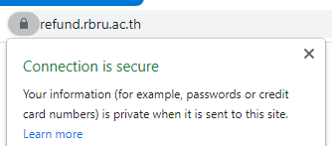
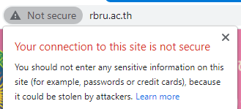
HTTPS (Hypertext Transfer Protocol Secure)
เป็นเว็บไซต์ที่มีความปลอดภัยสูง โดยข้อมูลที่รับส่งระหว่างผู้ใช้กับหน้าเว็บจะถูกเข้ารหัส ดังนั้นข้อมูลอาจถูกดักจับได้ แต่อ่านข้อมูลนั้นไม่ได้
สังเกตได้จากหน้าเว็บจะขึ้นต้นด้วย https://
แต่ถ้าไม่ทราบก็สามารถสังเกตเบื้องต้นจากสัญลักษณ์ของ browser

Slide 11
การใช้อินเทอร์เน็ตสาธารณะและการป้องกัน
การใช้คอมพิวเตอร์ รวมถึงโทรศัพท์มือถือร่วมกับผู้อื่น มีความเสี่ยงด้านความปลอดภัยค่อนข้างมาก
ข้อมูลการล๊อกอินและข้อมูลส่วนตัวของเราอาจหลงเหลืออยู่ในเครื่อง และถูกนำไปใช้ทางที่ผิดได้
ต่อให้มีการระวังโดยออกจากระบบและล้างข้อมูลหมดแล้ว ก็อาจมีฮาร์ดแวร์หรือซอฟต์แวร์ที่สามารถดักจับข้อมูลของเราได้

Slide 12
การป้องกัน
หลีกเลี่ยงการล็อกอินเข้าบริการที่สำคัญ เช่น อีเมล โซเชียลมีเดีย และธนาคารออนไลน์
ถ้าเลี่ยงไม่ได้ เลือกใช้โหมด “ไม่ระบุตัวตน” ใน browser และปิด browser ทุกครั้งหลังใช้งานเสร็จ
ออกจากระบบทุกครั้งหลังใช้งาน ไม่ตั้งค่าเครื่องให้จำรหัสผ่านหรือสถานะของผู้ใช้
ไม่บันทึกไฟล์ข้อมูลสำคัญลงในเครื่องคอมพิวเตอร์สาธารณะ
สังเกตุตัวดักข้อมูล (keylogger : hardware หรือ software ที่บันทึกการกดแป้นพิมพ์ได้) เช่น คีย์บอร์ดมีกล่องแปลกๆ ติดตั้งอยู่

Slide 13
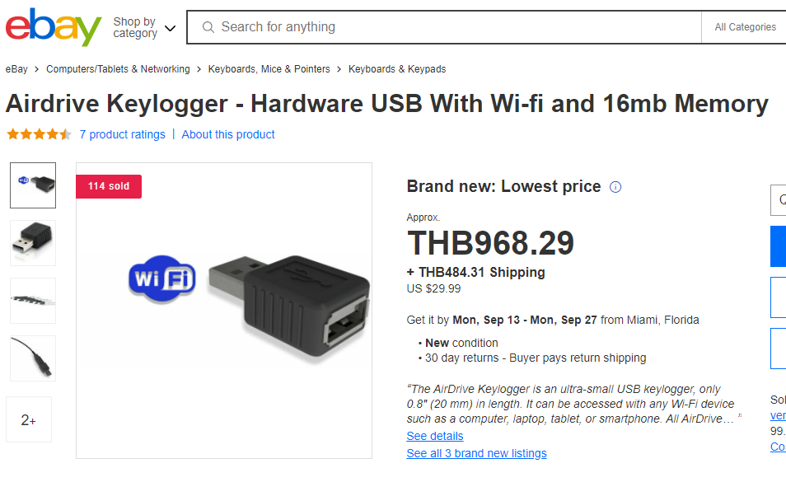
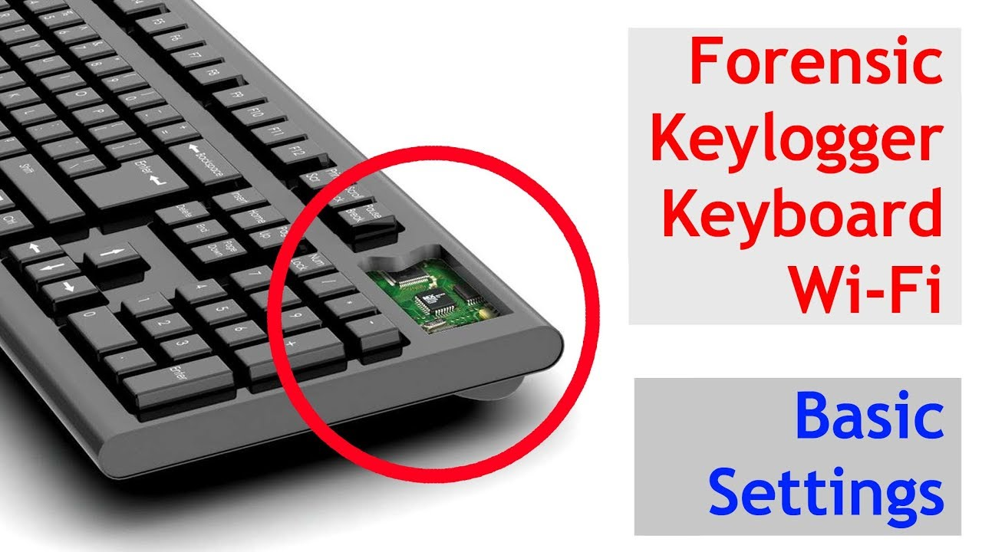
keylogger : hardware

Slide 14
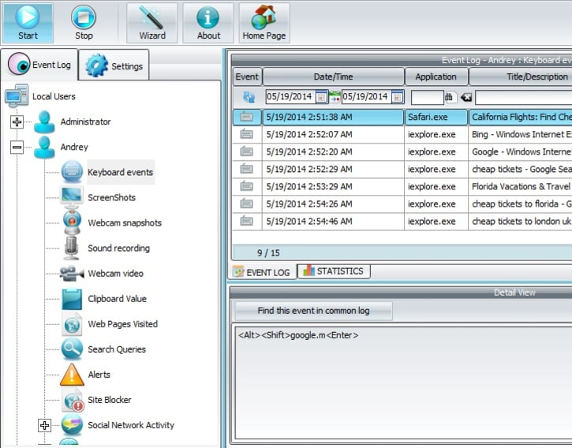
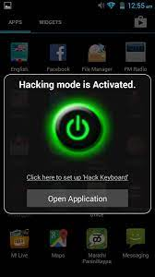
keylogger : software

Slide 15
การเชื่อมต่อ Wi-Fi สาธารณะ
การเชื่อมต่ออินเทอร์เน็ตผ่าน Wi-Fi สาธารณะ เช่น ตามร้านกาแฟ สามารถเป็นเหยื่อของการโจมตีได้ง่าย ตัวอย่างการโจมตี เช่น
  Sniffing ใช้โปรแกรมในการดักจับข้อมูลที่ผ่านไปมาบนเครือข่าย Wi-Fi ที่ไม่มีการตั้งค่าความปลอดภัย
  Sidejacking การดักจับ cookie sessions เพื่อล๊อกอินเข้าใช้บัญชีของเรา โดยไม่ต้องใช้ username หรือ password
  Evil Twin/Honeypot การสร้าง access point ปลอมขึ้นมา เพื่อหลอกให้เราเข้าใช้ โดยตั้งชื่อ SSID ให้เหมือนกับเครือข่าย Wi-Fi ที่เราใช้อยู่ประจำ

Slide 16
การป้องกัน
หลีกเลี่ยงการล็อกอินเข้าบริการที่สำคัญ เช่น อีเมล โซเชียลมีเดีย และธนาคารออนไลน์
ถ้าต้องใช้งานเว็บไซต์ที่กรอกข้อมูลส่วนตัว ดูให้แน่ใจว่าเว็บนั้นเป็น HTTPS
ตรวจสอบว่า Wi-Fi ที่เชื่อมต่อมี SSID ตรงกับที่ร้านหรือโรงแรมให้บริการจริง รวมถึงมีการเข้ารหัสข้อมูล
  สังเกตได้จากการเลือกดูรายละเอียดของ Wi-Fi ที่ใช้งานอยู่
ในกรณีที่คิดว่า Wi-Fi ที่ใช้งานอยู่มีพฤติกรรมแปลกๆ ให้รีบยกเลิกการเชื่อมต่อโดยทันที

Slide 17
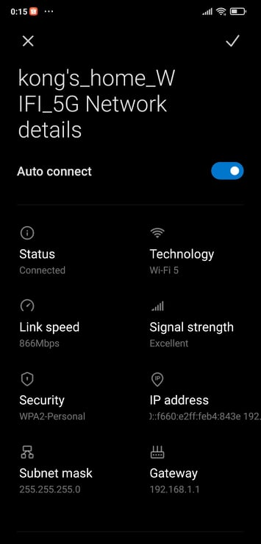
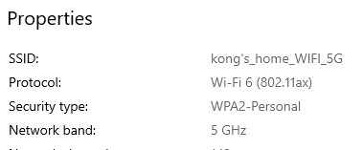
Wi-Fi ควรมีการเข้ารหัสแบบ WPA2 เป็นอย่างน้อย

Slide 18
การป้องกันการเข้าถึงผ่านอุปกรณ์เคลื่อนที่
เราเข้าถึงอินเทอร์เน็ตผ่านอุปกรณ์เคลื่อนที่มากขึ้นเรื่อยๆ และเราทำกิจกรรมออนไลน์ผ่านแอปในอุปกรณ์เคลื่อนที่ได้เกือบหมด
และเรามักกำหนดให้ล๊อกอินแอปต่างๆ โดยอัตโนมัติ
เข้าถึงอุปกรณ์เคลื่อนที่ = เข้าถึงบัญชีบริการออนไลน์
การปกป้องการเข้าถึงอุปกรณ์เคลื่อนที่จึงทวีความสำคัญมากยิ่งขึ้นในโลกแห่งการเชื่อมต่อไร้สาย

Slide 19
การป้องกันการเข้าถึงผ่านอุปกรณ์เคลื่อนที่
ตั้งค่าล็อกอุปกรณ์เคลื่อนที่ เช่น พิน (pin), รหัสผ่าน (password), ลากเส้น (pattern)
  pin & password : ไม่ควรใช้เลขเรียงกัน หรือข้อมูลส่วนบุคคลที่คาดเดาได้ง่ายเช่น วัน/เดือน/ปีเกิด บ้านเลขที่
  Pattern : อย่าเลือกรูปแบบที่เดาง่าย เช่น สี่เหลี่ยม สามเหลี่ยม
  ควรระมัดระวังไม่ให้ผู้อื่นเห็นขณะใส่รหัส
โทรศัพท์ยุคใหม่ๆ สามารถใช้การปลดล๊อคด้วยใบหน้า หรือการปลดล๊อคด้วยลายนิ้วมือ เพื่อเพิ่มความปลอดภัยได้ยิ่งขึ้น

Slide 20
การป้องกันการเข้าถึงผ่านอุปกรณ์เคลื่อนที่
การดาวน์โหลดแอป
  ดาวน์โหลดเฉพาะแอปจาก Play Store หรือ App Store
  รวมถึงควรอ่านรีวิว + ยอดการดาวน์โหลดด้วย
การอัปเดตระบบในอุปกรณ์เคลื่อนที่
  อุปกรณ์เคลื่อนที่จะมีระบบแจ้งเตือนให้ผู้ใช้ดาวน์โหลดอุปกรณ์เวอร์ชั่นล่าสุด
  เราควรอัปเดตอุปกรณ์เสมอ เพราะเวอร์ชั่นล่าสุดมักแก้ไขช่องโหว่เรื่องความปลอดภัยในระบบเก่า

Slide 21
มัลแวร์ (malware – malicious software)
เป็นชื่อเรียกโดยรวมของซอฟต์แวร์ที่ออกแบบมาเพื่อมุ่งร้ายต่ออุปกรณ์ดิจิทัล ข้อมูลส่วนตัวบนโลกออนไลน์ และเครือข่ายอินเทอร์เน็ต มีหลายประเภท เช่น
ไวรัส (Virus)
  มัลแวร์ประเภทฝังตัวไปกับโปรแกรมอื่น โดยอาศัยการส่งต่อจากเครื่องหนึ่งมาอีกเครื่องหนึ่ง
  การแพร่กระจายโดยอาศัยไฟล์หรือโปรแกรมที่ติดไวรัส
  ทำงานเมื่อมีการเปิดใช้งานโปรแกรมหรือไฟล์ที่ติดไวรัสเท่านั้น
  เป้าหมายเช่น ทำลายไฟล์, ทำลายฮาร์ดแวร์, โหลดมัลแวร์อื่น ฯลฯ

Slide 22
มัลแวร์ (malware – malicious software)
เวิร์ม (Worm)
  สามารถที่จะแพร่ขยายตัวเองได้โดยอัตโนมัติ
  เป้าหมายส่วนใหญ่จะจ้องทำลายระบบเครือข่าย และขยายการแพร่กระจายไปยังคอมพิวเตอร์ตัวอื่นๆ โดยการส่งอีเมล์หรืออาศัยช่องโหว่ของระบบปฏิบัติการ
โทรจัน (Trojan Horse)
  มัลแวร์ที่จะทำตัวเหมือนโปรแกรมที่ดี แต่แอบซ่อนฟังก์ชันที่รบกวน ทำลายไฟล์ ไปจนถึงการเปิดช่องโหว่ (Backdoor) ให้กับผู้ไม่หวังดีเข้ามาทำลายระบบหรือควบคุมเครื่องเราได้
  มักไม่มีการแพร่กระจายตัวเองไปยังไฟล์อื่นๆ

Slide 23
มัลแวร์ (malware – malicious software)
สปายแวร์ (Spyware)
  จะไม่แพร่กระจายไปยังไฟล์อื่น ๆเหมือนกับโทรจัน
  มีเป้าหมายที่แอบเก็บข้อมูลผู้ใช้โดยที่เราไม่รู้ตัว เช่น แอบดูบัญชีหรือรหัสผ่านและส่งกลับไปให้เจ้าของ
  บางตัวสามารถเปลี่ยนแปลงการตั้งค่าคอมพิวเตอร์ทำให้เครื่องช้าลง หรือแอบติดตั้งซอฟต์แวร์เพิ่มเติมได้
มัลแวร์เรียกค่าไถ่ (Ransomware)
  มัลแวร์ที่จะเข้ารหัสไฟล์สำคัญของเรา และเรียกเงินค่าไถ่เพื่อปลดล็อคไฟล์
  เป็นมัลแวร์ที่สร้างความเสียหายมาก และมีการโจมตีสูงขึ้นมากในปัจจุบัน

Slide 24
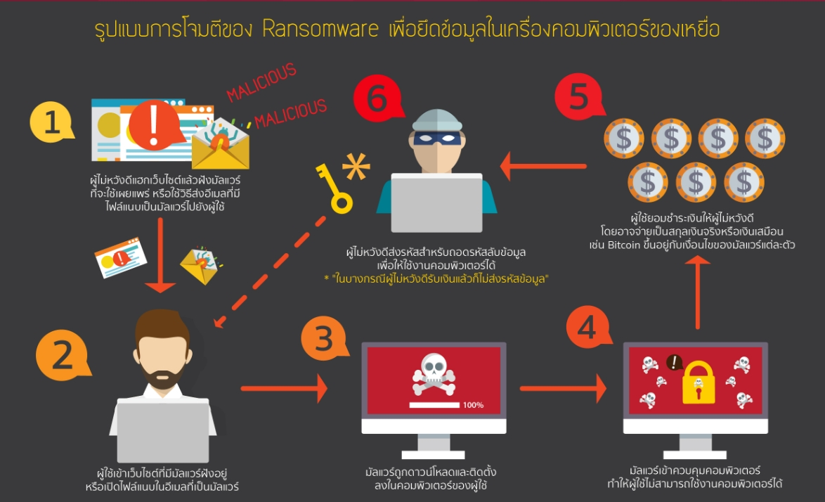

Slide 25
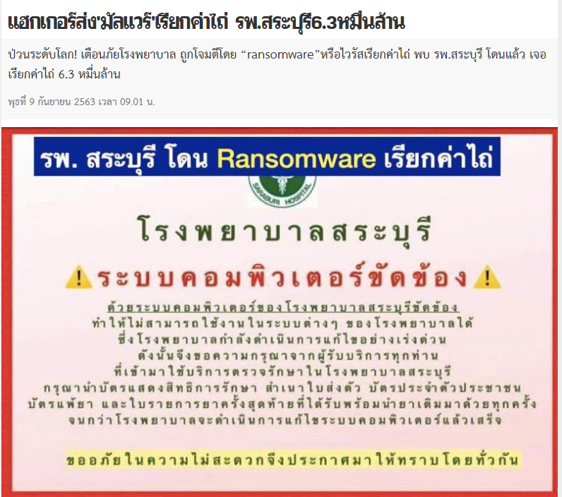
Ref : https://www.dailynews.co.th/regional/794273/

Slide 26
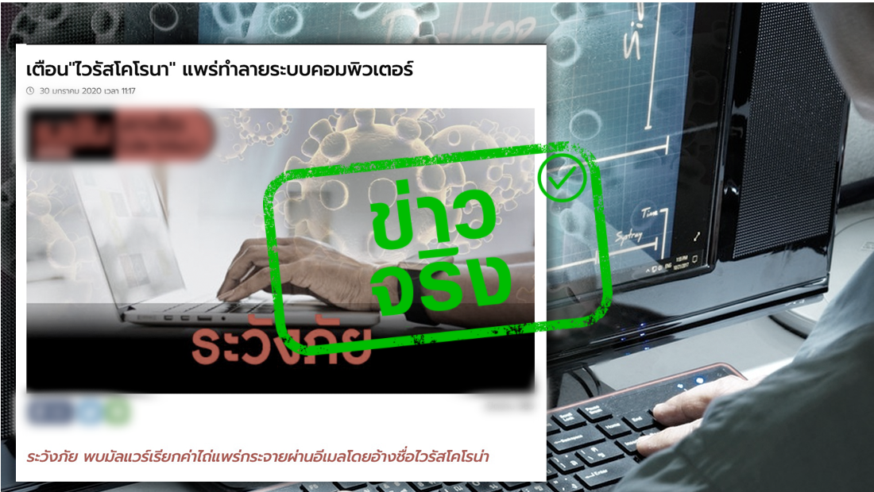
Ref : https://www.antifakenewscenter.com/เตือนภัย-พบมัลแวร์แพร่ก/

Slide 27
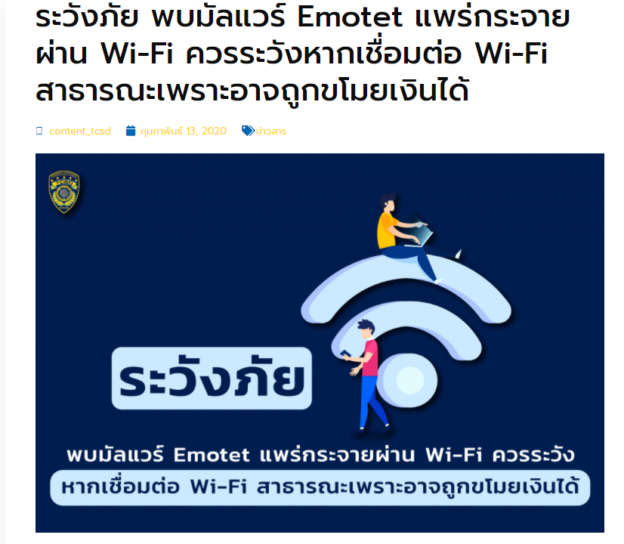
Ref : https://tcsd.go.th/ระวังภัยพบมัลแวร์emotet/

Slide 28
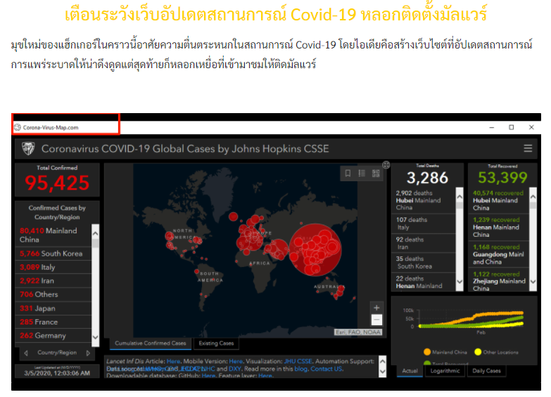
Ref : https://tcsd.go.th/เตือนระวังเว็บอัปเดต/

Slide 29
การป้องกัน malware
อัพเดทระบบปฏิบัติการและโปรแกรมต่างๆ อย่างสม่ำเสมอ
ติดตั้งโปรแกรมป้องกันมัลแวร์ (Anti-malware)
สแกนไวรัสทุกครั้งก่อนใช้งานอุปกรณ์เชื่อมต่อ เช่น Flash drive
คิดก่อนคลิก - ไม่คลิกข้อความที่แสดงโฆษณาหรือหน้าต่าง pop-up บนเว็บไซต์ที่ไม่น่าเชื่อถือ
ดาวน์โหลดโปรแกรมจากแหล่งที่น่าเชื่อถือ
ตรวจสอบทุกครั้งก่อนดาวน์โหลดหรือเปิดไฟล์จากอินเทอร์เน็ต
หลีกเลี่ยงการเปิดอีเมลรวมถึงไฟล์แนบที่ต้องสงสัยใด ๆ ไม่ว่าจะส่งมาจากคนที่รู้จักหรือไม่

Slide 30
การหลอกลวงออนไลน์ (scam)
เป็นภัยบนโลกออนไลน์ที่ตั้งอยู่บนพื้นฐานของวิศวกรรมสังคม (Social Engineering) - จิตวิทยาเกี่ยวกับ การรับรู้ข้อมูลของมนุษย์และการแสดงท่าทีต่อข้อมูลนั้น
ไม่จำเป็นต้องติดตั้งโปรแกรมใดๆ อาศัยการเล่นงานกับพฤติกรรมและจิตใจของเหยื่อ เช่น ความไม่รู้, ความไม่ระมัดระวัง, ความโลภ เพื่อหลอกบุคคลให้เป็นเหยื่อ
มีหลากหลายรูปแบบ และเป็นภัยที่เกิดบ่อยที่สุด
มีหลากหลายรูปแบบ เช่น phishing, romance scam, ฯลฯ

Slide 31
phishing
แผลงมาจากคำว่า fishing หรือการตกปลา ซึ่งมีนัยถึงการปล่อยให้ปลากินเหยื่อที่ล่อไว้
ฟิชชิ่งคือการหลอกลวงเพื่อขอข้อมูลสำคัญ เช่น รหัสผ่าน หมายเลขบัตรเครดิต โดยการส่งข้อมูลผ่านอีเมลหรือเว็บไซต์ที่ดูคล้ายกับเว็บไซต์ที่เราใช้อยู่
เช่น การส่งอีเมลโดยอ้างชื่อธนาคารที่น่าเชื่อถือเพื่อหลอกให้เรากดลิงก์ไปยังหน้าเว็บไซต์ที่คล้ายคลึงกับเว็บของธนาคารจริง

Slide 32
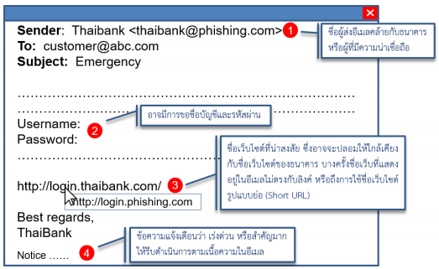
การตรวจสอบ phishing e-mail
Ref : https://www.tba.or.th/wp-content/uploads/2018/03/TB-CERT-Phishing-02.pdf

Slide 33
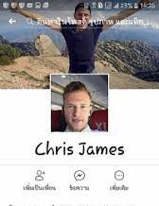

Romance scam, Nigerian scams
Romance scam - ใช้โปรไฟล์เป็นคนหน้าตาดี หารักแท้กับสาวหรือหนุ่มไทย และหลอกให้โอนเงินไปให้
ไนจีเรียนสแกม (Nigerian scams) - อ้างว่าตนเป็นเจ้าชายไนจีเรียที่ยังไม่เข้ารับตำแหน่ง และต้องการเงินเพื่อกลับไปรับตำแหน่ง โดยจะให้รางวัลก้อนโตหากเราช่วยเหลือ
หรือในลักษณะอื่นๆ ที่ใกล้เคียงกัน

Slide 34
แชร์ลูกโซ่ออนไลน์
แชร์ลูกโซ่ออนไลน์ หรือธุรกิจที่เข้าข่าย ก็จัดเป็น scam ประเภทหนึ่งที่แพร่ระบาดในประเทศไทยเป็นอย่างสูงในปัจจุบัน
มีทั้งที่เป็นลักษณะแชร์โดยตรง หรืออ้างว่ามีธุรกิจรองรับ แต่เข้าข่ายแชร์ลูกโซ่ เช่น บ้านออมเงิน-ออมทอง, Bonus Ranch, ng nugget, ฯลฯ
โดยส่วนใหญ่จะหลอกลวงด้วยการเสนอผลตอบแทนการลงทุนในจำนวนที่สูงมากจนเหยื่อหลงเชื่อ และผู้ลงทุนช่วงแรกๆ จะได้เงินคืนจริงๆ ทำให้เหยื่อตายใจและลงเงินเพิ่มขึ้น

Slide 35

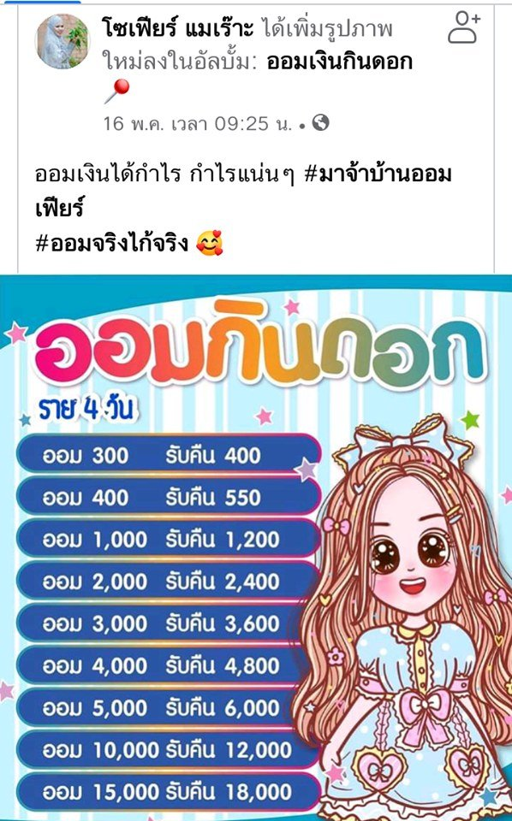
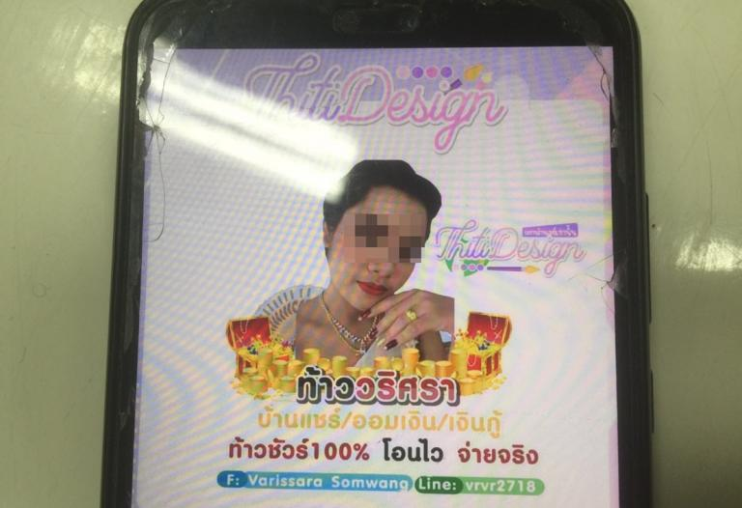

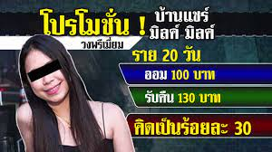

Slide 36
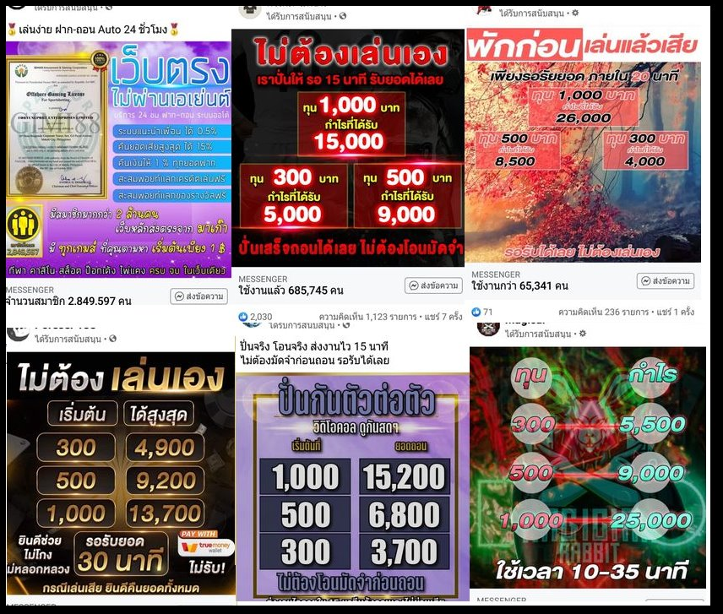




Slide 37
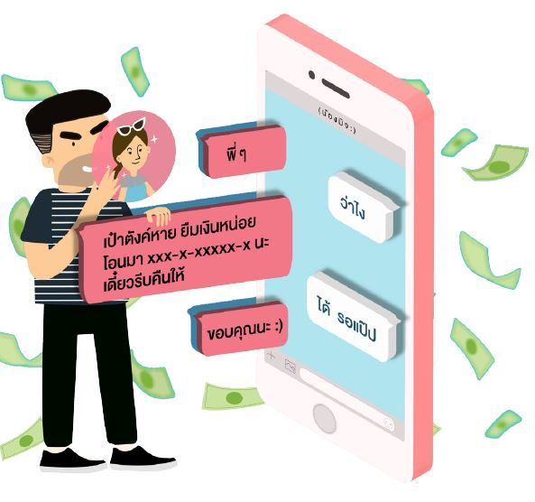
มิจฉาชีพบน Social Media
การหลอกว่าเป็นคนรู้จักมาขอยืมเงิน
เกิดจากเหยื่อรายแรกถูกหลอกเอาบัญชีสังคมออนไลน์ไปใช้หลอกลวงเหยื่อรายอื่นๆ ต่ออีกที
Ref : https://www.bot.or.th/Thai/BOTMagazine/Pages/256203FinancialWisdom.aspx

Slide 38
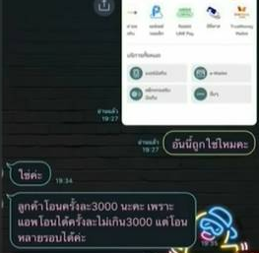
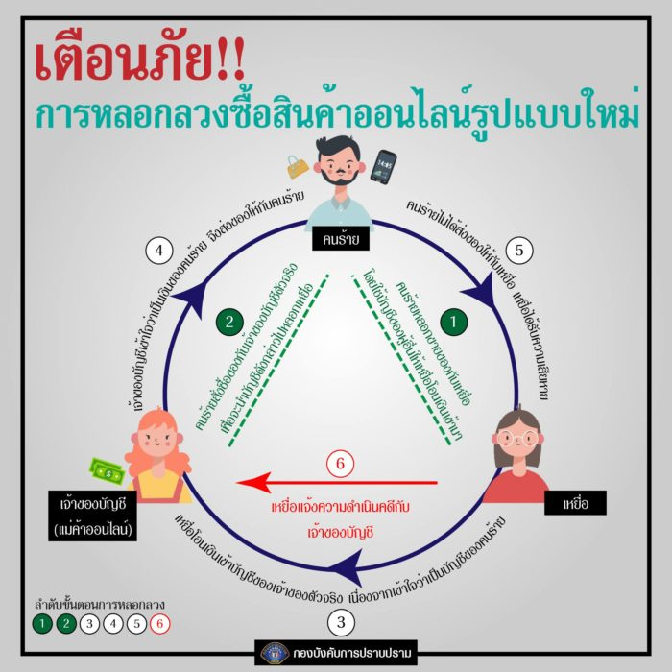
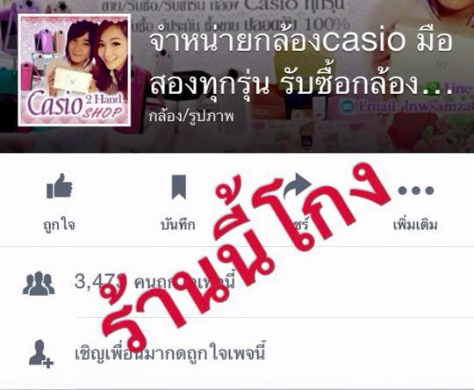
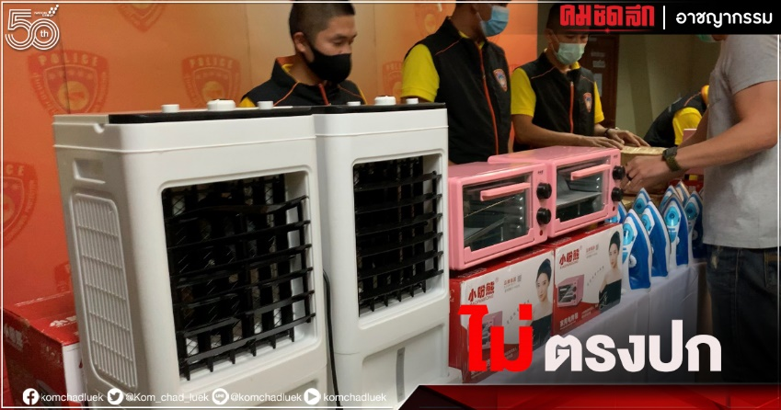


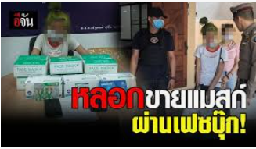
หลอกขายของออนไลน์

Slide 39
การป้องกัน
ตรวจสอบความน่าเชื่อถือ
  ตรวจสอบ e-mail
  ตรวจสอบการจดทะเบียนกับหน่วยงานรัฐ
  ตรวจสอบข้อมูลจากแหล่งต่างๆ
มี “สติ” เสมอเมื่อจะลงทุนหรือให้ข้อมูลกับผู้ติดต่อบนโลกออนไลน์

